Slide 1

厦门太古
航材采购
AI 智能化
实战工作坊
两天课程与采购系统实训
需求预测 / 询价比选 / 供应保障
航材采购 AI 智能化实战工作坊
01
Notes:
课程依据：航材采购AI智能化实战工作坊-厦门太古.2026.10.23doc.pdf。两天，每天6小时。原大纲未规定分日课时，样稿排课为教学建议。典型问题不代表已证实的厦门太古内部管理缺陷。
讲师导入：请学员带入一个典型采购难题。重点贯穿问题识别、工具适配、局限分析、风险规避和实战。封面插图为AI生成的航空维修概念插图，并非厦门太古真实厂区照片。生成工具为内置image_gen，素材路径tmp/ppt-sample/hangar-illustration.png。提示词：浅蓝白色水彩与工程铅笔风格，机库中维修的客机和航材货架，无文字无品牌。

Slide 2
两天课程路线
12 小时培训，六个业务模块贯穿课程
第一天
问题诊断
M01 需求计划
M02 询价比选
M03 供应风险
需求、询价与供应商
典型风险与根因
预测与预防性采购
三家报价比较表
供应保障策略
6 小时
第二天
M04 订单交付
M05 库存优化
M06 AOG
选型与结业
交付、库存与紧急保障
催交与异常预警
再订货点比较
紧急采购协同
实施、收益与考试
6 小时
建议排课。结业考试安排在第二天，题目依据最终课程内容确定
航材采购 AI 智能化实战工作坊
02
Notes:
课程依据：航材采购AI智能化实战工作坊-厦门太古.2026.10.23doc.pdf。两天，每天6小时。原大纲未规定分日课时，样稿排课为教学建议。典型问题不代表已证实的厦门太古内部管理缺陷。
建议第一天重点覆盖诊断及M01至M03，第二天覆盖M04至M06并安排工具综合评价、实施与投资回报、答疑和结业考试。原大纲的十个主题均纳入后续100页规划，不把课程简化成六个软件功能。考试为用户后来增加的培训要求。

Slide 3
三家报价的成本与约束
M02 询价解析与比价
教学模拟总成本（CNY）
先检查适用约束
证书与适用性核对
交期满足需求日期
可行方案比较总成本
SUP-A 约束不满足
本例推荐 SUP-B：16,140 元，8 天
航材采购 AI 智能化实战工作坊
03
Notes:
课程依据：航材采购AI智能化实战工作坊-厦门太古.2026.10.23doc.pdf。两天，每天6小时。原大纲未规定分日课时，样稿排课为教学建议。典型问题不代表已证实的厦门太古内部管理缺陷。
数据来源：本系统M02基础教学案例的实际运行截图tmp/full-training-M02.png。SUP-A总成本13460元、交期5天、满足约束否，SUP-B16140元、8天、满足约束是，SUP-C18200元、3天、满足约束是。以上为教学模拟数据，不能作为企业真实报价或当前市场价格。A不满足约束的具体原因须回到证书与交期输入核对，本页不推断具体原因。推荐B仅在本案例既定约束下成立，不能代替适航和业务审批。提问：若交付时限缩短为4天，方案如何变化？先让学员判断，再在系统中修改场景参数验证。

Slide 4
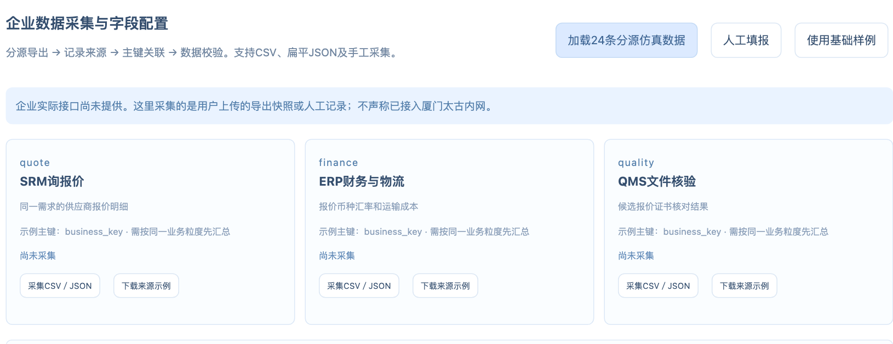
实训操作：采集与核对数据
M02 学员端实际界面
SRM 询报价、ERP 财务物流、QMS 文件校验
01
确认业务模块
02
选择数据来源
03
导入模板并核对
教学映射：SAP Ariba 询价评审。企业数据采用导出文件或人工填报
航材采购 AI 智能化实战工作坊
04
Notes:
课程依据：航材采购AI智能化实战工作坊-厦门太古.2026.10.23doc.pdf。两天，每天6小时。原大纲未规定分日课时，样稿排课为教学建议。典型问题不代表已证实的厦门太古内部管理缺陷。
截图来源：2026-10-28当前系统独立演示副本http://127.0.0.1:8082/learner，正式培训数据库未改动。与实际操作相对应：进入询价解析与比价，检查数据，辨识SRM询报价、ERP财务与物流、QMS文件校验，下载来源示例并准备CSV或JSON，再在页面下方做字段关联和校验。也可先使用基础样例。页面软件映射仅用于教学解释，不能视为复刻SAP官方界面、已接入厦门太古内网或具备全部官方功能。正式100页课件会按操作分步放大截图。

Slide 5
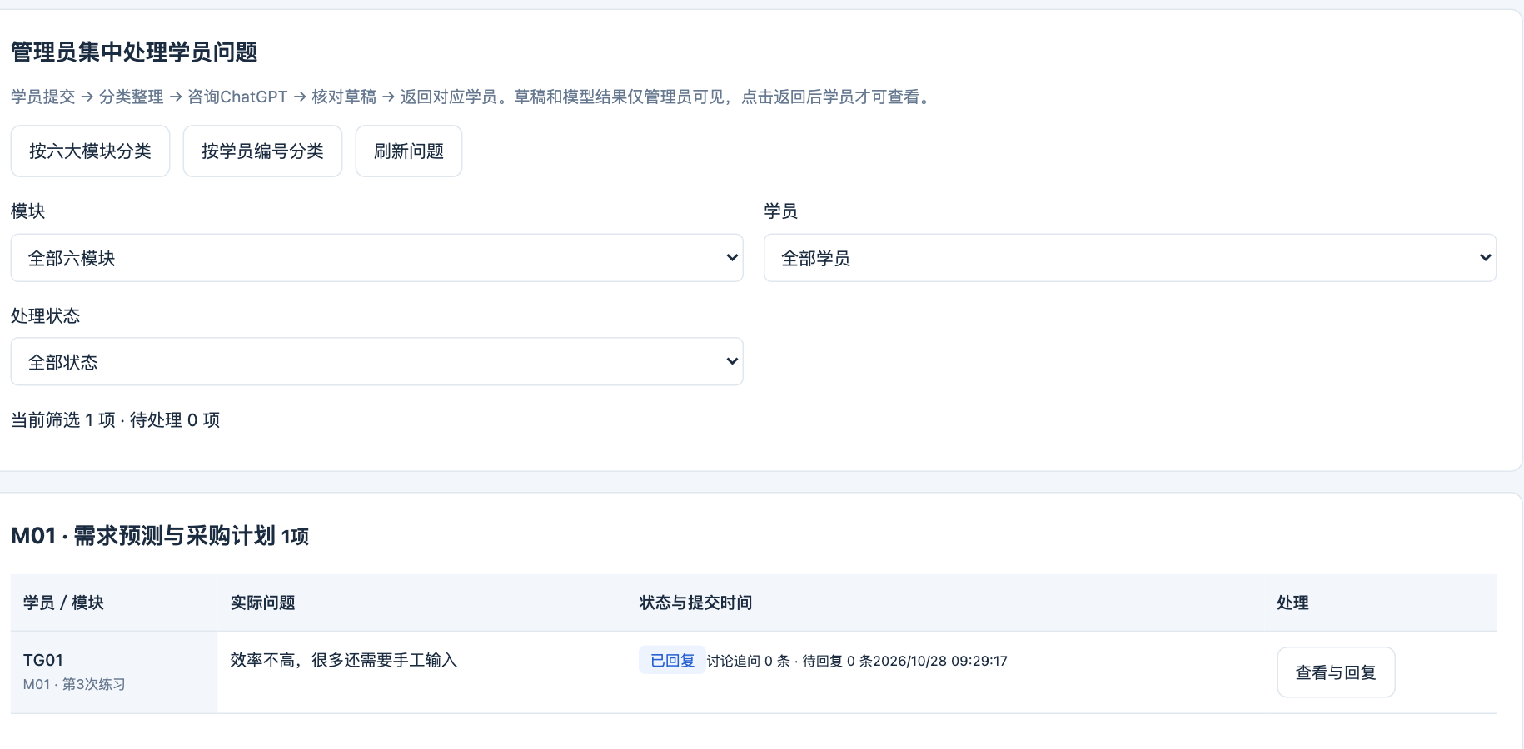
企业适配复盘与持续讨论
学员陈述事实，管理员核对后返回建议
学员
整理与确认
管理员
分类与咨询
管理员
编辑与返回
学员
查看与追问
按模块与学员定位问题
图表、文字与流程共同说明
回复后仍可继续提问
航材采购 AI 智能化实战工作坊
05
Notes:
课程依据：航材采购AI智能化实战工作坊-厦门太古.2026.10.23doc.pdf。两天，每天6小时。原大纲未规定分日课时，样稿排课为教学建议。典型问题不代表已证实的厦门太古内部管理缺陷。
截图来源：2026-10-28当前系统独立演示副本的管理员问题与复盘页面。学员先陈述目前功能、数据来源、岗位流程、具体问题和目标，再手工梳理并确认提交。管理员按六模块和学员编号分类处理，可导出咨询提示词到ChatGPT手动咨询，或在配置API后通过后端咨询。当前不代表已配置真实模型API。管理员核对结果，可编辑各部分，保存草稿，明确返回对应学员后学员才能看到。多轮问答不限一轮，后续问题仍由管理员核对返回。图表应说明数据来源和验证状态，学员陈述不等于已核实企业事实。

